Slide 1
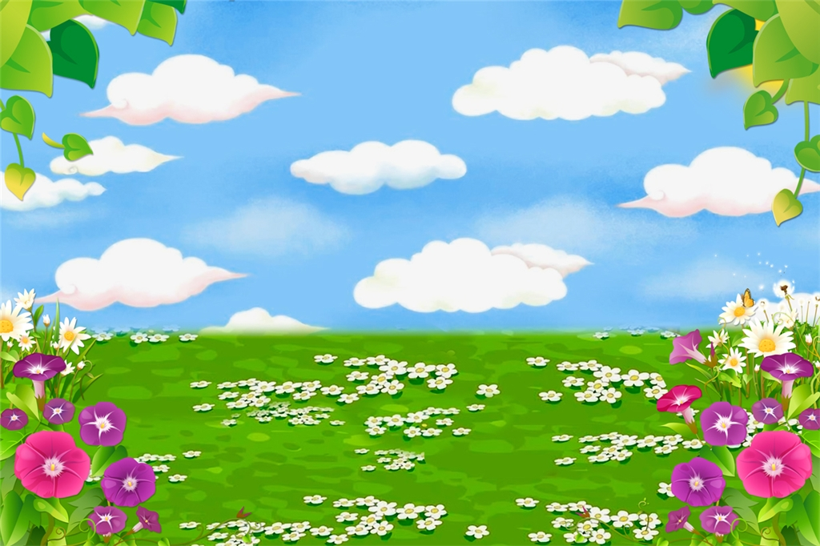
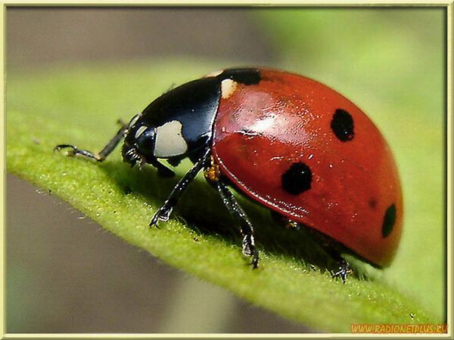
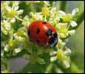
Учимся рисовать. Божья коровка
Разучивание потешки:
Божья коровка,
Черная головка,
Улети на небо,
Принеси нам хлеба,
Черного и белого,
Только не горелого.

Slide 2
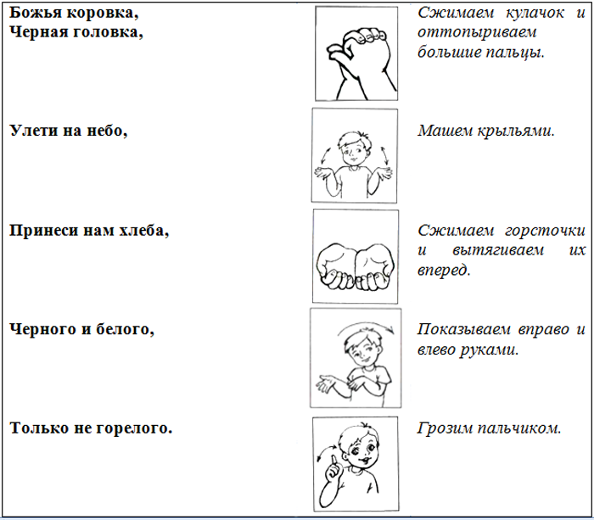
Разучивание потешки:
Божья коровка,
Черная головка,
Улети на небо,
Принеси нам хлеба,
Черного и белого,
Только не горелого.
ФИЗКУЛЬТМИНУТКА
Пальчиковая гимнастика «Божьи коровки»
Описание. Божья коровка, черная головка (сжимаем кулачок и оттопыриваем большие пальцы ) Улети на небо (машем руками, как крыльями )
Принеси нам хлеба (сжимаем горсти и вытягиваем руки вперед )
Черного и белого(показываем вправо и влево руками )
Только не горелого ( грозим пальчиком)

Slide 3
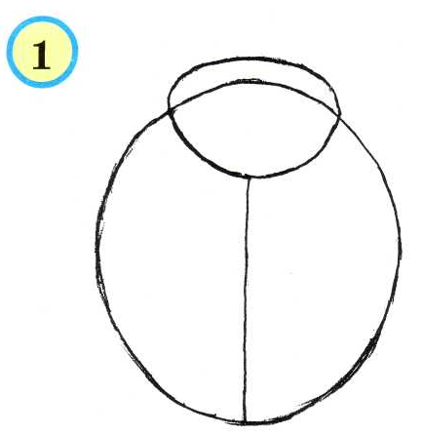
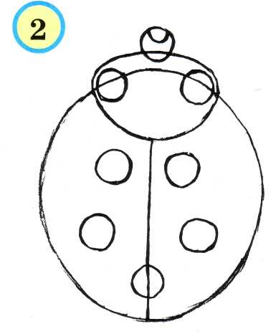

Slide 4
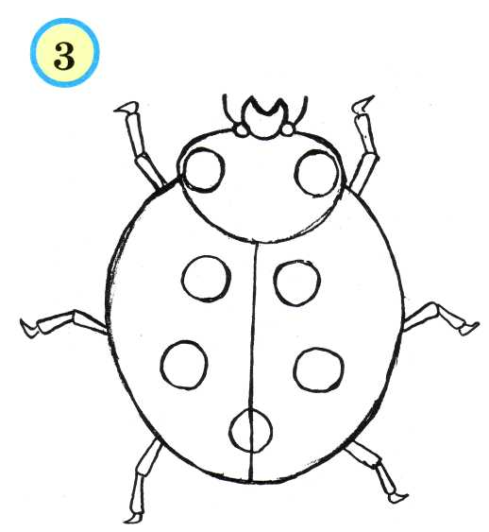

Slide 5
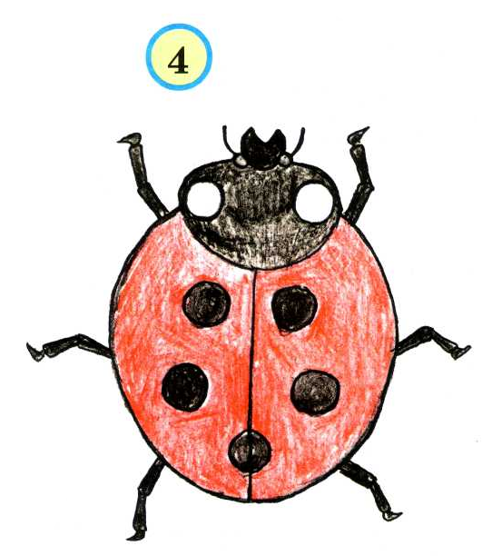

Slide 6
